Slide 1

uCoin Apps
Freedom Money Meeting / Paris - 5th June, 2015
Benoit LAVENIER – benoit.lavenier@e-is.pro
www.e-is.pro

Slide 2
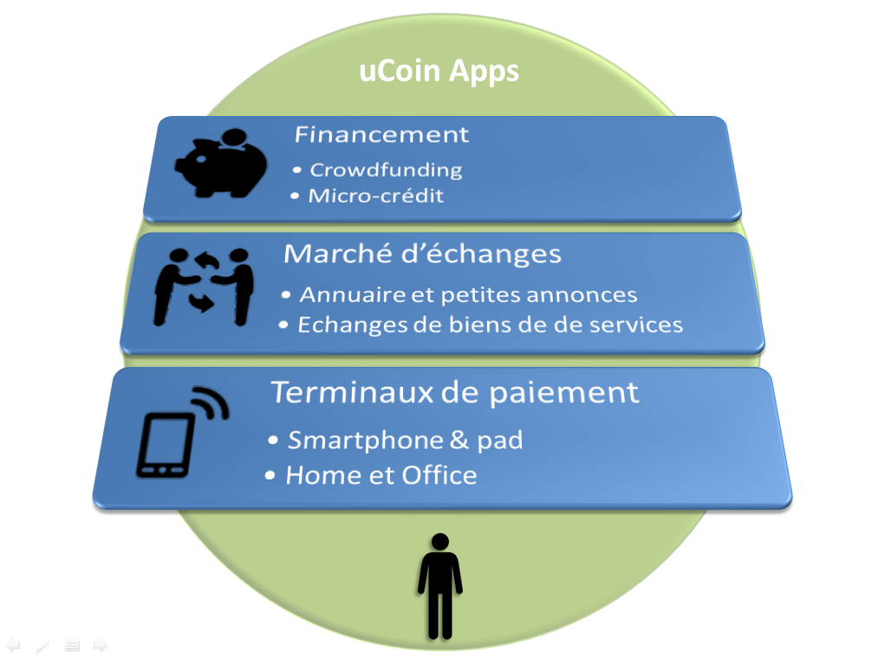
Périmètre – 1/2

Slide 3
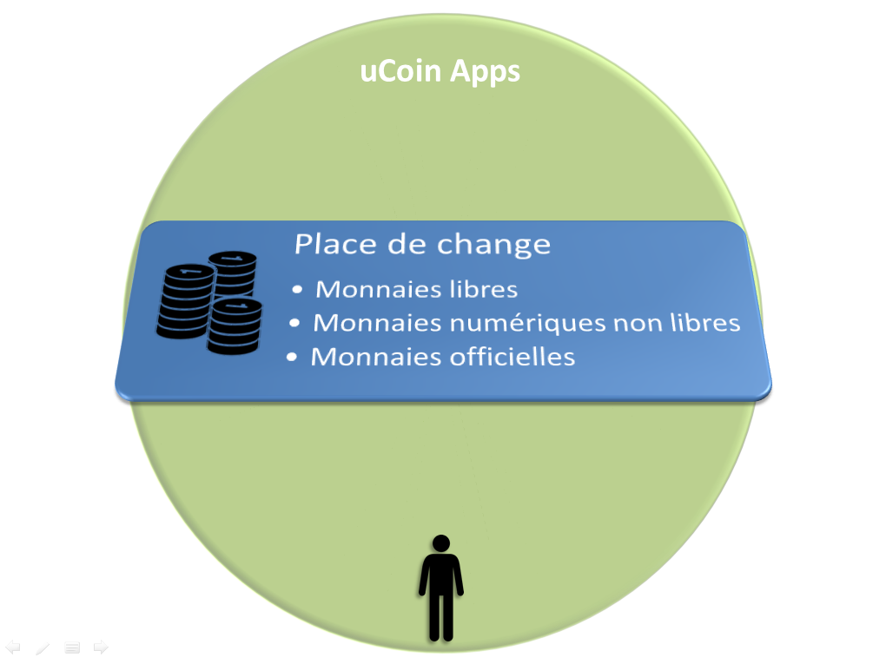
Périmètre – 2/2

Slide 4
Historique
Terminal de paiement / Android :
  Début des développements Android : 12/2014
  Beta v0.3 – 03/2015
  Beta v0.7 – 06/2015
  V1.0 : 09/2015 ?
Terminal de paiement / iOS : 2016 ?

Slide 5
Equipe
Benoit Lavenier, alias kimamila
  Core conception & impl (client API)
  Design features and UI
  Crypto
Smoul :
  Material Design (drawer, navigation, animation...)
  Background synchronisation & Notification
  DB and entities facilities
  WARN : on a git branch, since 04/2015

Slide 6
Fonctionnalités - 1/5
Rejoindre la communauté :
  S'enregistrer : créer un compte, envoyer son identifiant
  Rejoindre comme membre
  Consulter son état dans la communauté [à venir] :
    nombre de certifications valides, date de renouvellement, etc.
  Demander des certifications [à venir]
Participer à la toile de confiance
  Rechercher une personne
  Visualiser/Découvrir sa toile de confiance
  Certifier une personne

Slide 7
Fonctionnalités - 2/5
Effectuer une transaction
  vers :
    un compte trouvé par pubkey ou UID
    un contact
    un autre de ses comptes [à venir]
    un flashcode de la pubkey [à venir]
  Depuis un contact du téléphone (par URI) [en cours]
    URI Standardisée ? Exemple :
      ucoin://uid@meta_brousouf
      ucoin://pubkey@meta_brousouf[.node_host:node_port]

Slide 8
Fonctionnalités - 3/5
Consulter l'historique des transactions :
  Date, montant, pubkey, état « écrit » ou « en attente »
  resoumettre une transaction [à venir ?]
  Identification du destinataire (ou émetteur) par UID ou nom de contact [à venir]
  Filtrage/recherche (par date/montant/compte, etc.) [à venir]

Slide 9
Fonctionnalités - 4/5
Monnaies
  Consulter les règles de la monnaie
  Voir l'état du réseau (des nœuds) [à venir]
  Ajouter une monnaie
  Supprimer un monnaie [à venir]

Slide 10
Fonctionnalités - 5/5
Préférences utilisateur :
  Choisir son unité monétaire :
    Unité,
    Dividende Universel - à la date de la transaction
    Temps (Crédit mutuel) [en cours]
    Autre ?
Divers :
  Synchronisation des transactions en tâche de fond [à venir]
  Notifications [à venir]

Slide 11
Architecture
uCoin Apps
uCoin Node(s)
Activities & Fragment
Sync
Service
API cliente
(ucoinj)
Critical operations
(Basic Merkle API)
DAO
Http
(uCoin protocol)
BDD
JVM & Lib Android v4+

Slide 12
Java Client API
API Client Java (ucoinj)
  Pour la communication avec une monnaie uCoin
  indépendante d'Android
  Gson (traitement JSON)
  Apache HttpClient (accès web)
  Slf4j (logs)
  Maven (build)
  Travaux en cours pour avoir l'indépendance totale à Android
  Gestion multi-noeuds à développer (un seul pris en compte pour le moment)

Slide 13
Service
Pattern JEE ServiceLocator (avec singleton)
  A remplacer à terme par un service Android (android.app.Service) avec bind(), unbind(), etc.
Services métier :
  initialisés par le ServiceLocator via une classe abstraite
  Pas d'injection de dépendance : utilisation du ServiceLocator pour lier les services entre eux, dans une méthode initialize()
  Interface + classe d'implémentation xxxServiceImpl [à venir]

Slide 14
DAO
Pattern JEE Data Access Object
  lecture/écriture en base (SQLLite)
    Pour le moment fait dans les Services : à déplacer.
Entité / Modèle :
  Distinction entitée persistée (en case) / entité de l'API cliente (objets fidèles au format JSON du procotole UCP)
    Pour le moment les entités persistées peuvent héritées de celles de l'API cliente

Slide 15
Code : Activity
Activité principale : MainActivity
  Gestion de la navigation (back button), etc.
  Gestion du menu de gauche (Drawer)
Puis gestion par fragments : HomeFragment, WalletFragment, ...

Slide 16
A venir – 1/3
Refactoring :
  ServiceLocator → Bound Service
  Services :
    → Interface + Impl
    → Accès aux données → DAO
  API Cliente (ucoinj) indépendante
Notifications : sync (background) &
Use Material Design

Slide 17
A venir – 2/3
Use Material Design
Replace Tab with :
  Header & ListView : hide header on scroll down
Use Floating Button, instead of menu actions
recreate BDD → update BDD

Slide 18
A venir – 3/3
Optimisation des accès réseaux & flux de données :
Indexation de la BC (Elastic Search)
uCoin Apps
uCoin Node(s)
Activities & Fragment
Sync
Data indexation
(Elastic Search API)
Http
(ES Rest API)
data events
Service
API cliente
(ucoinj)
Critical operations
(Basic Merkle API)
DAO
Http
(uCoin protocol)
BDD
JVM & Lib Android v4+

Slide 19
Besoin
Developpeurs Android
Développeurs iOS
Designer (Logo)
Crowdfunding (2eme semestre 2015)

Slide 20
Demo

Slide 21
Documentation
Code :
https://github.com/ucoin-io/ucoin-android-app
Forum :
http://forum.ucoin.io/
Tutoriel d'installation : http://www.ucoin.fr/utiliser/ucoinapps-android/

